Slide 1
Strokovni center za celostno podporo otrokom in mladostnikom z okvaro vida ter otrokom in mladostnikom s primanjkljaji na posameznih področjih učenja PRIMERI DOBRE PRAKSE (2 leti projekta)
mag. Nina Čelešnik Kozamernik, koordinatorica projekta
https://strokovnicenter.splet.arnes.si/
nina.celesnik@center-iris.si
NOVEMBER 2018

Slide 2
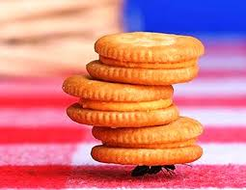
Aktivnosti so združene v 4 področja:
1 - celostna ocena,
2 - izvajanje razširjenega kurikula,
3 - svetovanje in izobraževanje,
4 - organizacija in delovanje strokovnega centra.

Slide 3
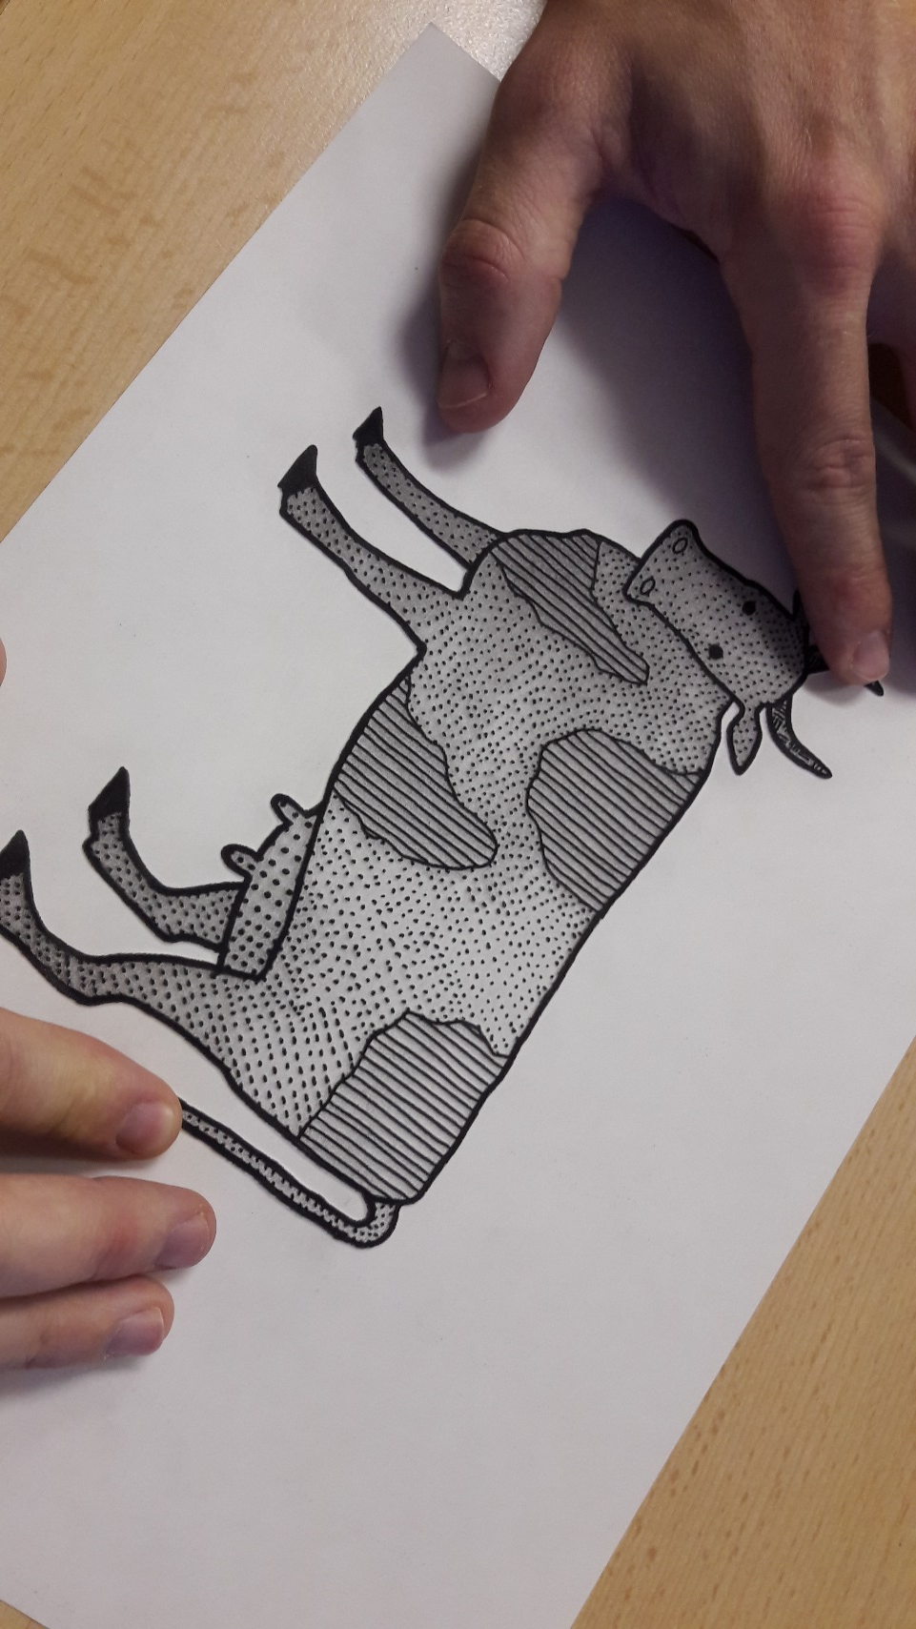
1. Celostna ocena
Nakup novih testov in izobraževanje za uporabo novih testov.
Oblikovanje dokumentacije, protokolov, predlog normativne in kadrovske ureditve celostne ocene. – V delu.

Slide 4
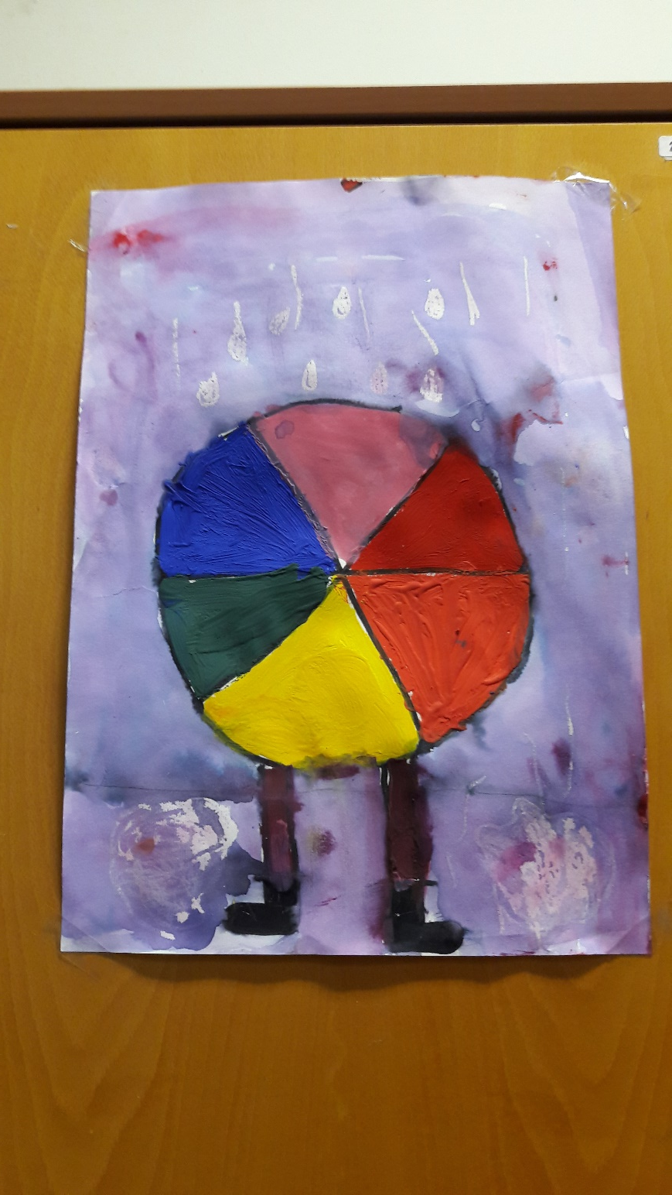
2. Razširjeni kurikul
Obravnava na domu
za 4 otroke v ZO, 20 ur letno.
Dodatna strokovna podpora na osnovi celostne ocene v obsegu do 10 ur letno –
otroci, ki niso slepi / slabovidni.

Slide 5
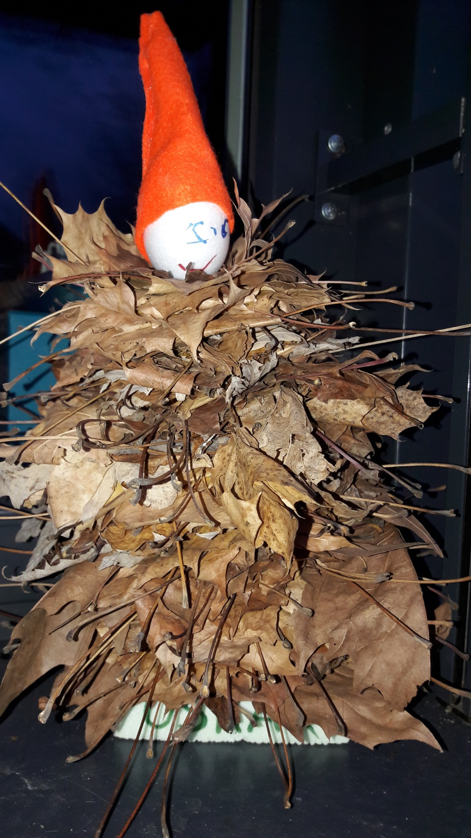
2. Razširjeni kurikul
Dodatna strokovna pomoč za otroke in mladostnike s PPPU:
30-urni tečaj računalništva – dodatno povpraševanje;
razvijanje bralnih veščin, individualno za 5 otrok v obsegu 15 ur letno;
- veččutno učenje – skupinsko v obliki delavnice.

Slide 6
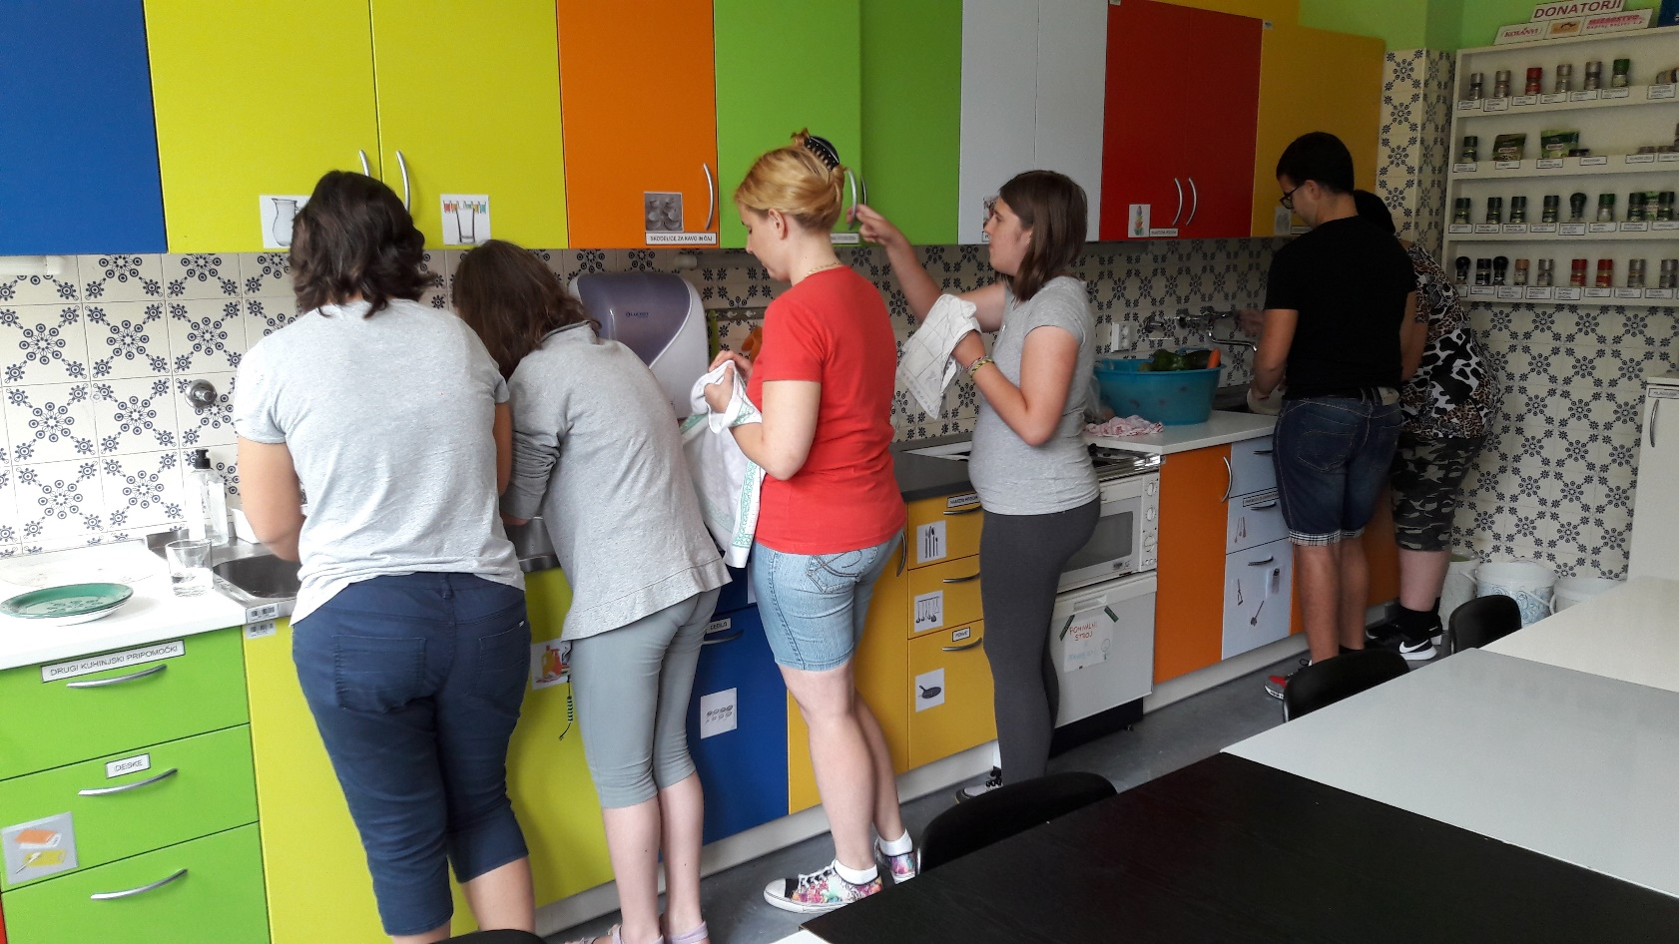
2. Razširjeni kurikul
Tabori, tečaji in terapije:
3 dnevni tematski tabor za dvig socialnih kompetenc za srednješolce;
tečaj v obsegu 10 ur za zadnjo triado in SŠ;
taktilna senzibilizacija – 20 ur na leto skupina.

Slide 7
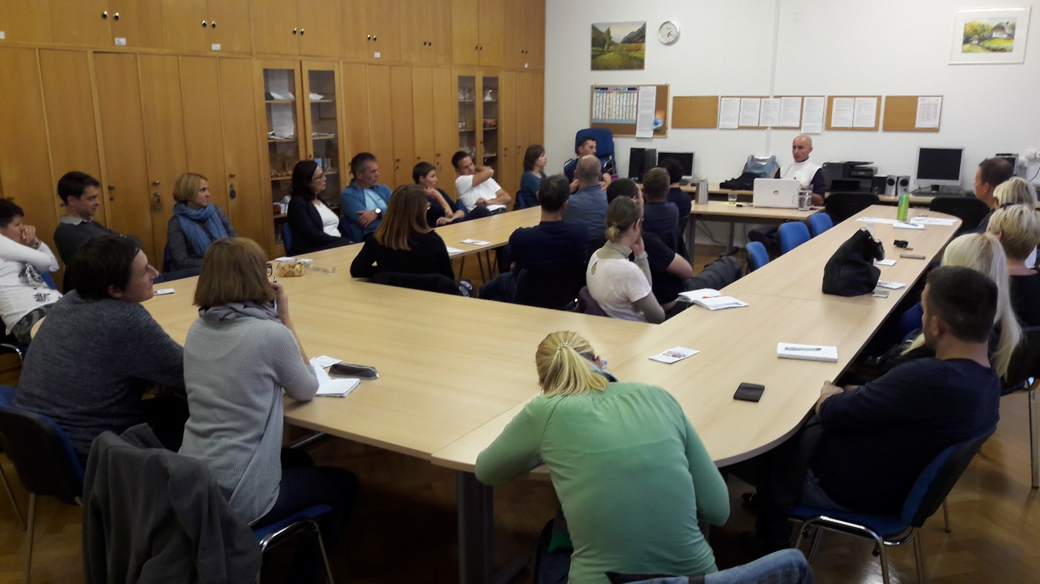
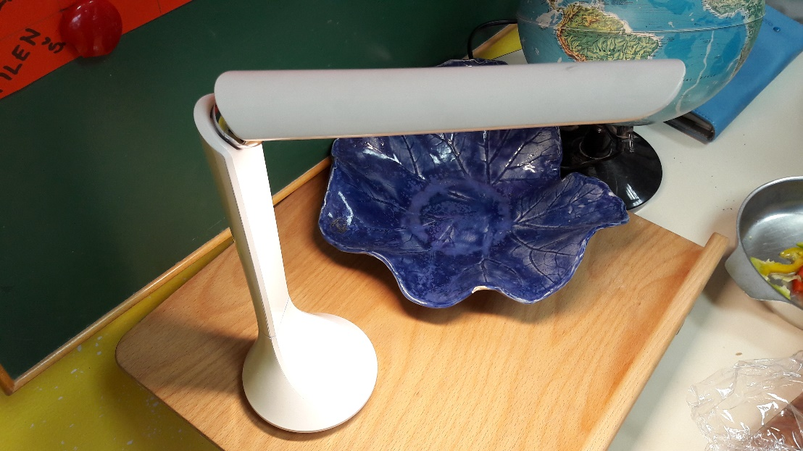
3. Svetovanje in izobraževanje
Šola za starše
Strokovna predavanja
Delovanje 4-ih skupin mentorjev –
Ni velikega odziva.
Nakup pripomočkov in specialne opreme.
Priprava in objava video posnetkov z didaktičnimi in metodičnimi priporočili.

Slide 8
3. Svetovanje in izobraževanje
Testiranje za sindrom Irlen:
Od marca 2018: 90 testiranih (otrok in odraslih), od tega:
14 slabovidnih,
22 ljudi s PPPU.
10-12%
Celotna populacija, tudi nadarjeni
46%
Učne težave, bralne težave
33%
ADHD, disleksija, vedenjske težave
70%
Poškodbe glave, pretresi možganov, poškodba vratnih vretenc
30%
Avtizem (Irlen metoda koristi 80% avtistom)
Nekatera zdravstvena, psihološka stanja, stanja oči

Slide 9
Primer: http://strokovnicenter.splet.arnes.si/svetovanje-in-izobrazevanje/skopticni-sindrom-irlen/video-posnetki/

Slide 10
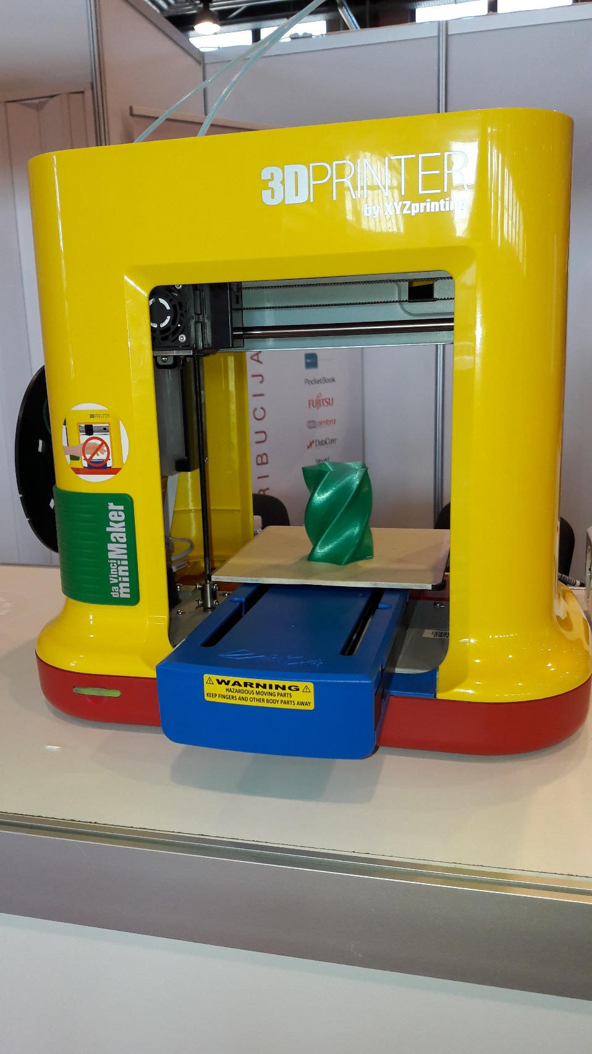
4. Strokovni center
Prilagajanje tekmovalnih pol.
Dogovor s tekmovalnimi komisijami.
Prilagajanje in izdelava tipnih slikanic. Iskanje novih poti.
Izdelava in posodabljanje katalogov igrač, opreme in didaktičnih pripomočkov za izposojo.

Slide 11
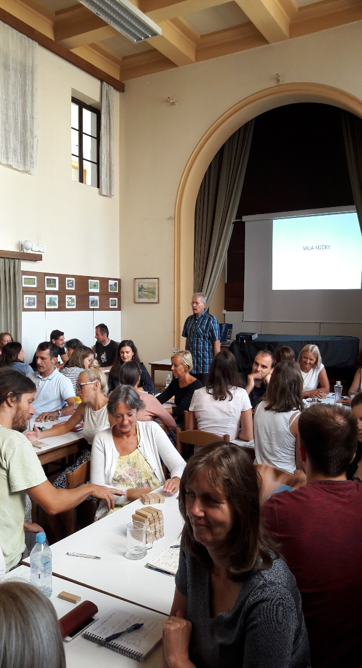
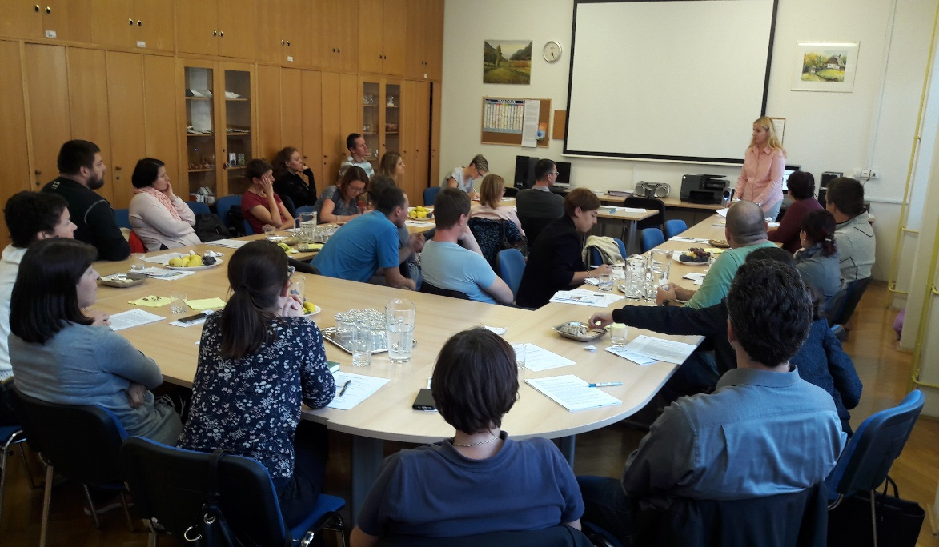
4. Strokovni center
Izobraževanje strokovnega kadra
Nakup strokovne literature
Sodelovanje z različnimi ustanovami – pogrešamo sodelovanje s strokovnjaki s področja otrok s PPPU.

Slide 12
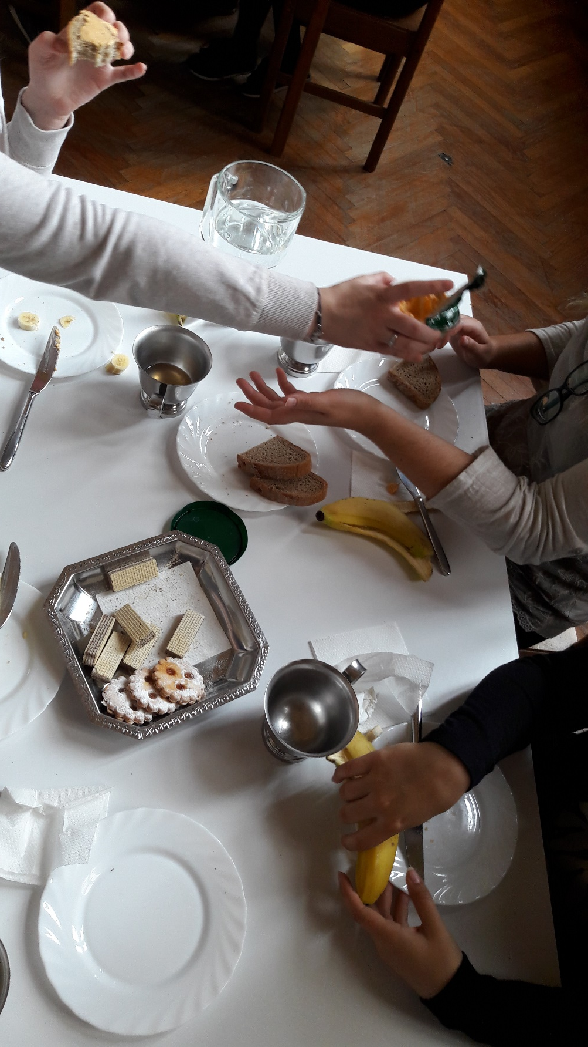
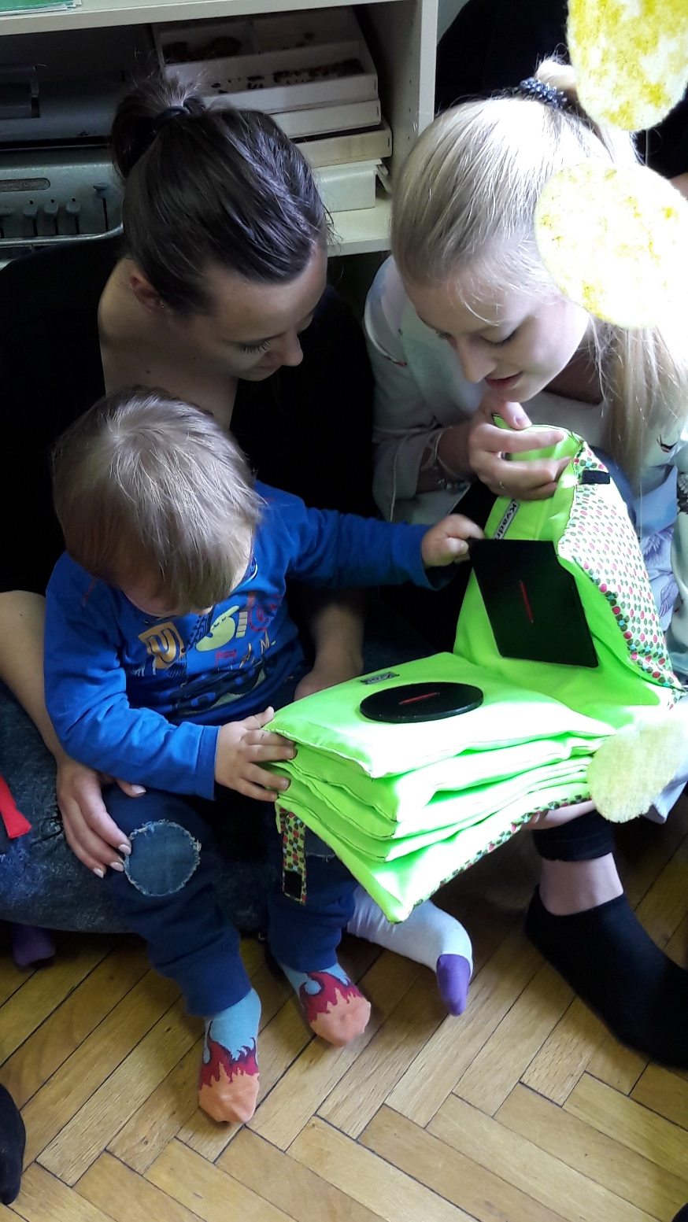
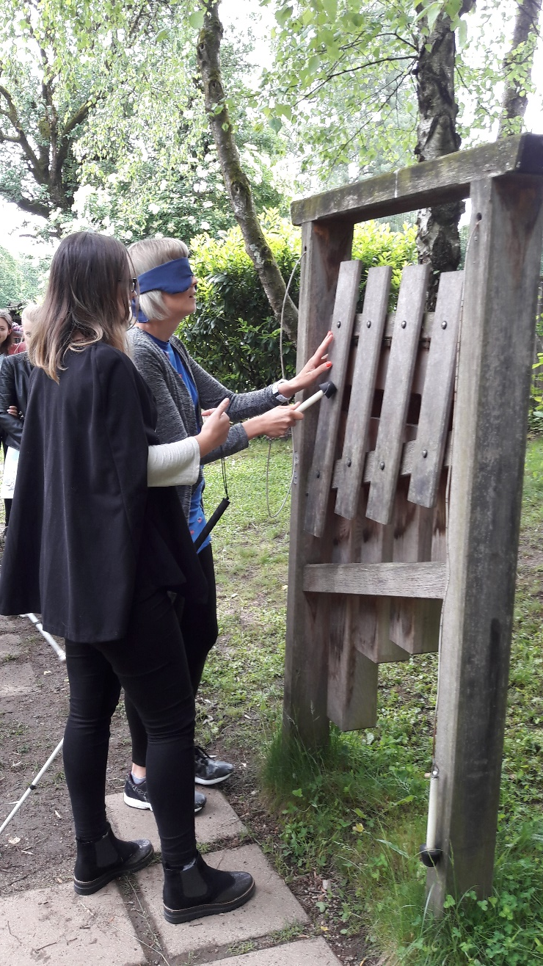
4. Strokovni center
Izobraževanje za skupino varušk za delo s slepimi in slabovidnimi otroki

Slide 13
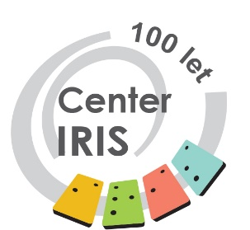
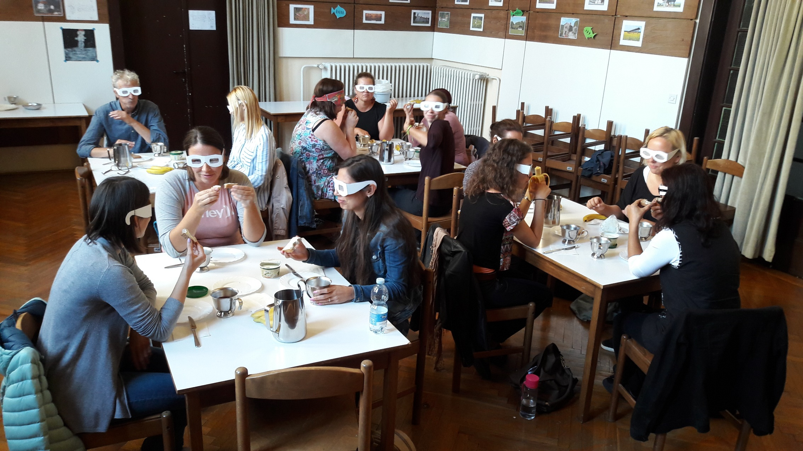
4. Strokovni center
Srečanje spremljevalcev slepih in slabovidnih otrok in mladostnikov – priprava novega dokumenta

Slide 14
Zagotavljanje trajnosti projekta:
znanje,
strokovna literatura, publikacije, brošure, info točka, katalogi, video in drugi materiali,
tipne slikanice, zemljevidi, izdelani pripomočki, prilagojena oprema,
oprema za prilagajanje gradiv, tiskanje, licence za oblikovanje,
programi (tabori, delavnice, tečaji).
Projekt ponudi dobro osnovo za sistemsko ureditev strokovnega centra za celostno podporo otrokom in mladostnikom z okvaro vida kakor tudi otrokom in mladostnikom s PPPU (pogrešamo partnerja!) ter omogoča trajnost rezultatov tudi po zaključku projekta.

Slide 15
Hvala za pozornost.

